Slide 1


Taller de Programación Aplicado
AGENTE X
Mauricio Lillo
SIY6121

Slide 2


Contexto del Proyecto y Problema Detectado
Contexto general:
La velocidad de decisión es vital, pero los datos están desconectados entre sistemas rígidos (ERPs/CRMs) y documentos cualitativos (PDFs)
Problema identificado:
Extracción manual de métricas genera sobrecarga cognitiva y alta latencia..
Justificación del problema:
Decisiones reactivas, pérdida de horas operativas y subutilización de datos

Slide 3
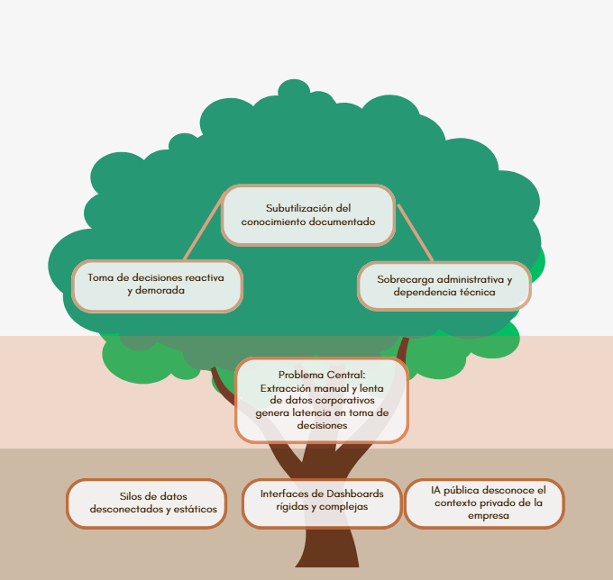
Contexto del Proyecto y Problema Detectado
Árbol de problema/oportunidad

Slide 4
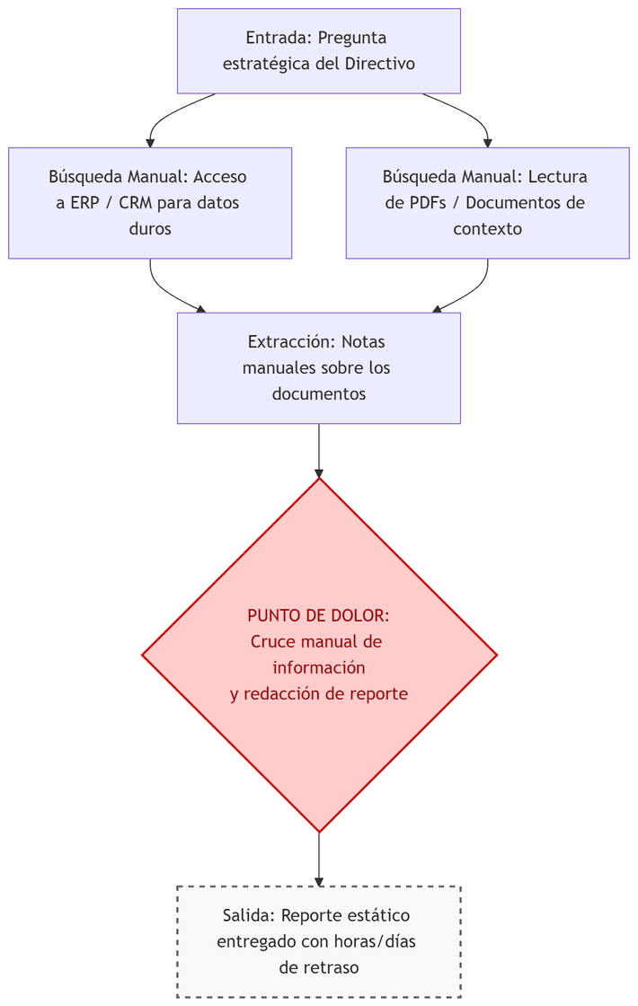
Contexto del Proyecto y Problema Detectado
Diagrama de Flujo del Proceso Actual

Slide 5
Objetivo General y Objetivos Específicos
Objetivo general: Desarrollar una plataforma web de Inteligencia de Negocios Conversacional con Agentes de IA, para extraer y sintetizar información en tiempo real mediante contexto documental (RAG) y endpoints dinámicos, reduciendo la latencia de decisiones.
Objetivos específicos:
Diseñar una arquitectura de persistencia relacional estricta en MySQL.
Desarrollar módulo RAG para ingesta de documentos y mitigación de alucinaciones.
Integrar consumo autónomo de endpoints dinámicos.
Construir una interfaz web reactiva y asíncrona.

Slide 6

Mercado Objetivo
Mapa de Stakeholders:
Perfil de Usuario: Dueños de negocios de e-commerce/retail (PyMEs), ejecutivos C-Level y gerentes operativos de 30 a 50 años con alto costo de oportunidad.
Cliente (Decisor): Dueño o CEO que autoriza la integración para mejorar la eficiencia
Usuario Final (Estratégico): Alta dirección para consultas rápidas antes de reuniones.
Usuario Final (Operativo): Gerentes de Ventas o Logística para consultas tácticas del día a día.

Slide 7
Alcance del Proyecto
Qué incluye: Módulo de autenticación (JWT), chat web asíncrono, motor de contexto RAG (ingesta de PDF), consumo de APIs externas y persistencia relacional en MySQL.
Qué NO incluye: Aplicaciones móviles nativas (solo web responsiva), entornos gráficos 3D, pasarelas de pago, ni conexión SQL directa a bases de datos de terceros (solo vía Endpoints).

Slide 8
Alcance del Proyecto
Supuestos y Restricciones: Desarrollo limitado a 12 semanas (MVP de un solo desarrollador). Dependencia de que el cliente tenga PDFs con texto legible y APIs RESTful operativas.
Restricciones de Desarrollo:
Tiempo: Ciclo de ejecución estrictamente limitado a 12 semanas (4 Sprints).
Tecnológicas: Sujeto a los límites de peticiones (rate limits) y latencia de los proveedores de IA.
Recursos Humanos: Desarrollo Full-Stack integral realizado por un único desarrollador, limitando la paralelización de tareas.

Slide 9
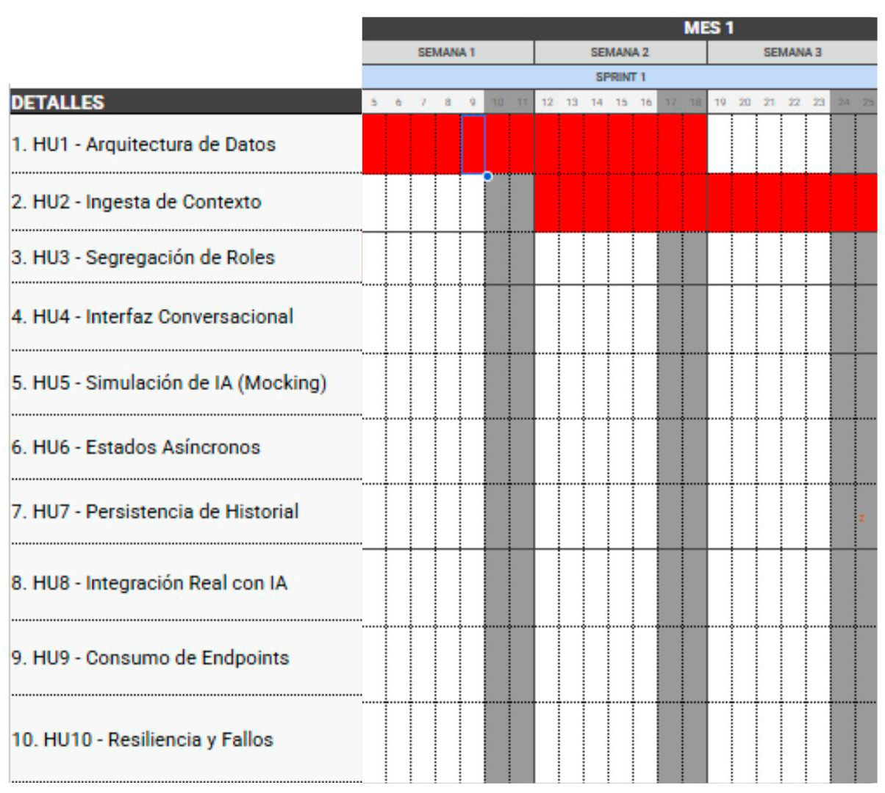
Alcance del Proyecto
CARTA GANTT

Slide 10
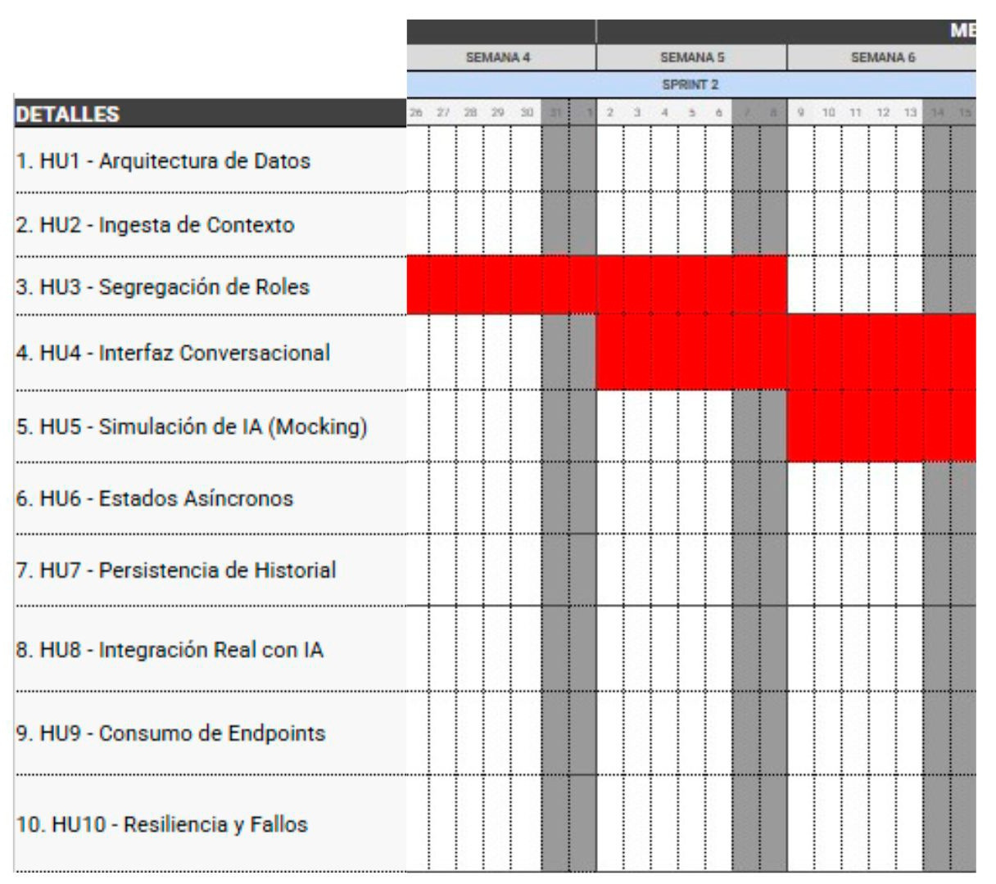
Alcance del Proyecto
CARTA GANTT

Slide 11
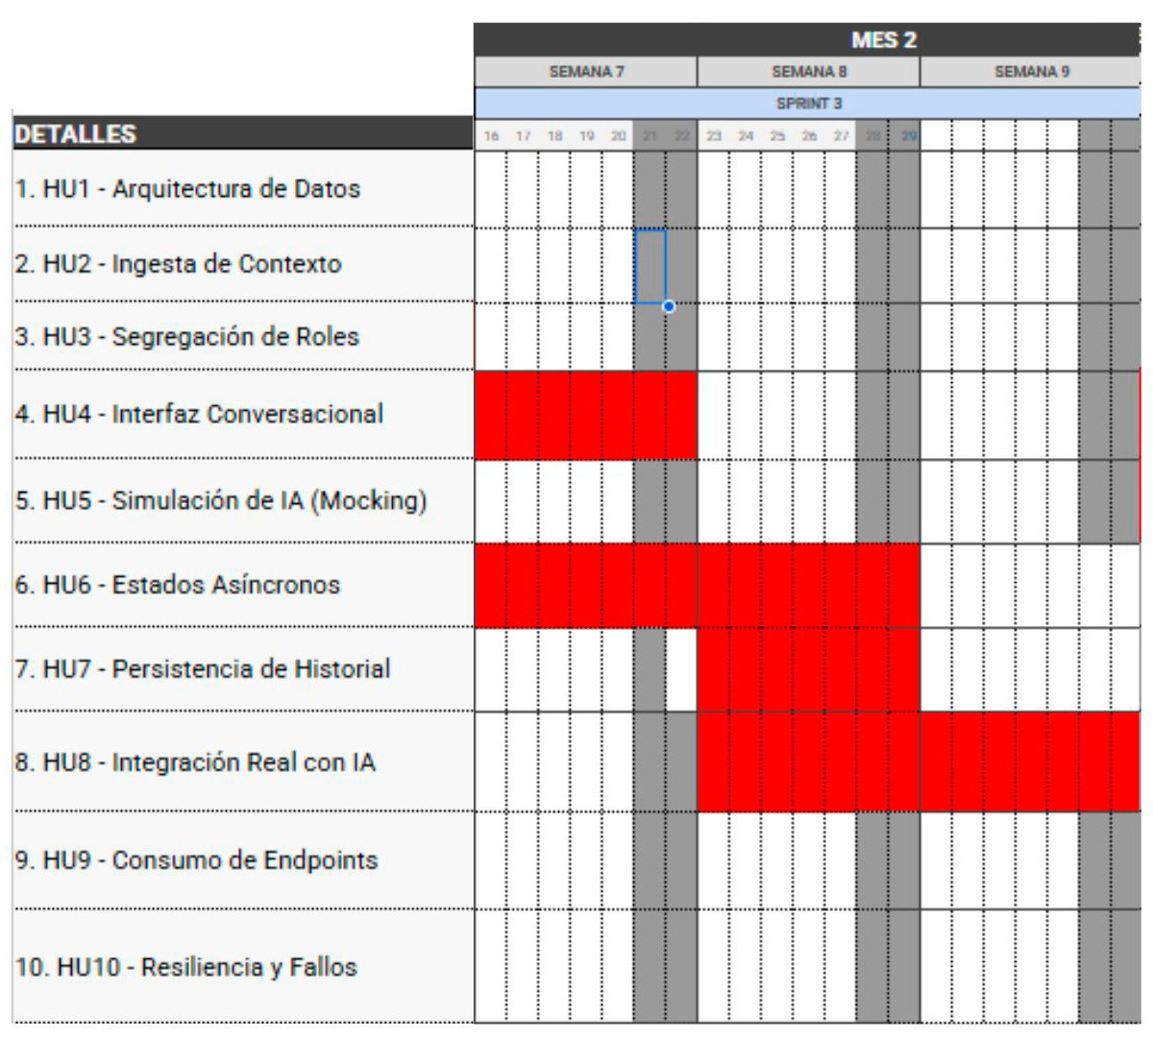
Alcance del Proyecto
CARTA GANTT

Slide 12
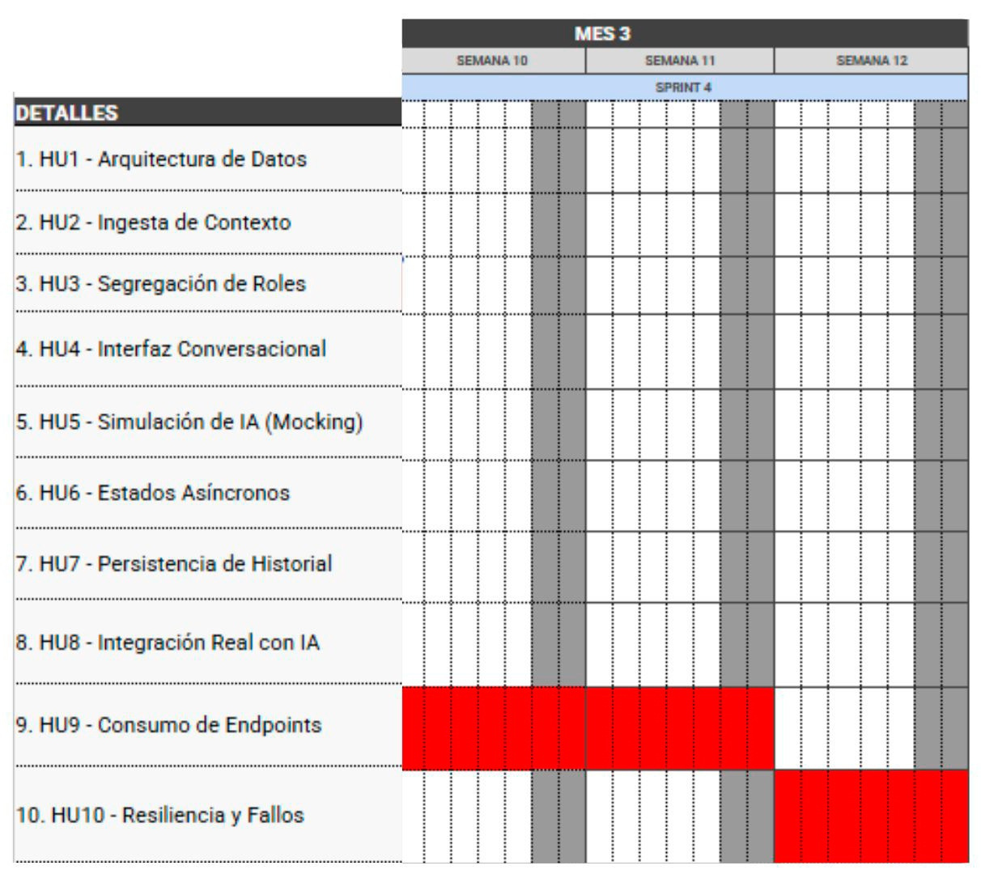
Alcance del Proyecto
CARTA GANTT

Slide 13




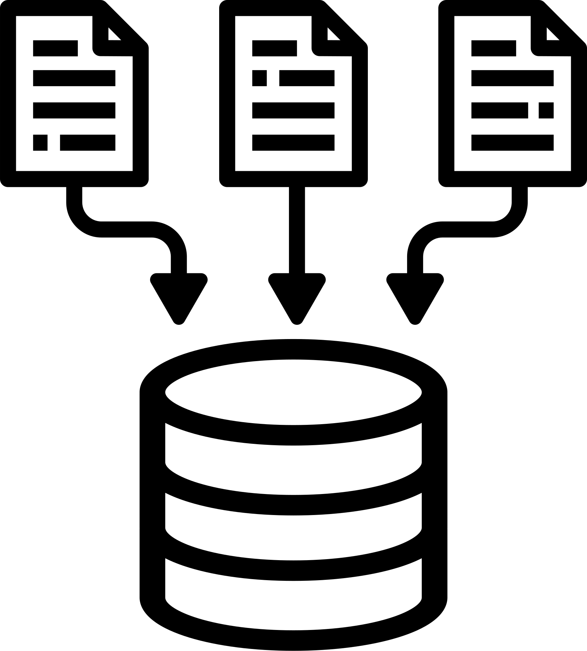
Propuesta de Solución
Descripción: Un ecosistema de Conversational BI donde el directivo interactúa en lenguaje natural con agentes virtuales especializados
Seguridad JWT: Control de acceso y cifrado de datos para garantizar la privacidad de la información corporativa.
Chat Reactivo y Trazabilidad: Interfaz asíncrona con estados de proceso y guardado automático del historial en MySQL.
Ingesta de Contexto (RAG): Carga y vectorización de documentos privados (PDF/Texto) para alimentar el conocimiento de la IA.
Agentes Especializados: Configuración de asistentes con roles y permisos específicos según el área del negocio.
- Consultas a Endpoints: Conexión con APIs externas para obtener métricas operativas (ventas, stock) en tiempo real.
Respuestas exactas, justificadas y libres de alucinaciones

Slide 14
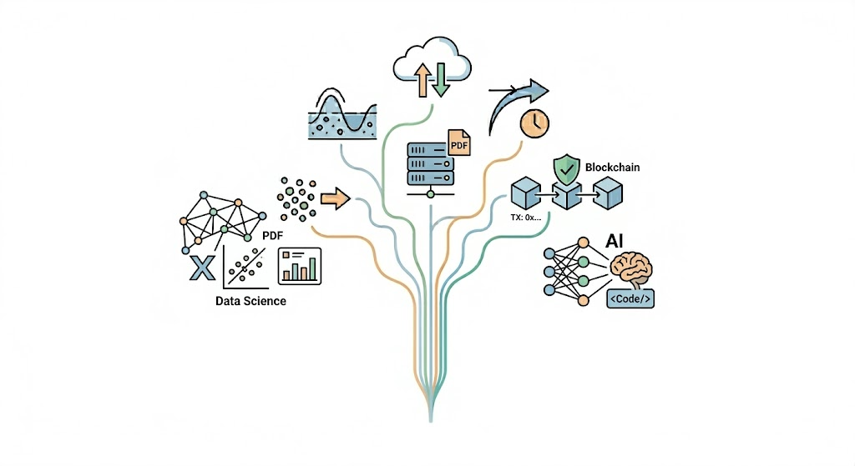
Propuesta de Solución
Valor que aporta al usuario/cliente
- Elimina la curva de aprendizaje de herramientas técnicas.
- Mitiga alucinaciones mediante el uso estricto de contexto privado.
Flujo general de uso
El usuario hace una pregunta estratégica.|
El sistema busca en contexto estático (RAG) y dinámico (APIs).
La IA entrega una respuesta sintetizada y justificada en segundos.

Slide 15
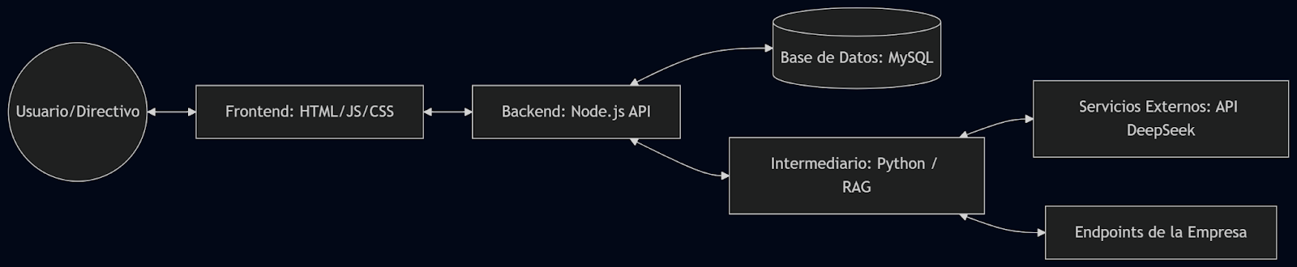
Arquitectura y Tecnologías Utilizadas
Diagrama de Arquitectura de la Solución

Slide 16
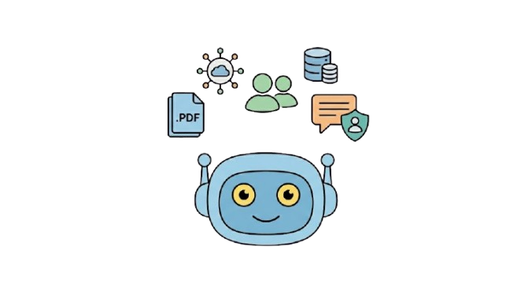
Arquitectura y Tecnologías Utilizadas
Tecnologías utilizadas:
- Frontend: HTML/JS/CSS servido por Nginx
- Backend: Node.js (API Principal) gestionado con PM2.
- Base de datos: MySQL Server para historial y permisos.
- IA: Servidor intermediario en Python y conexión a API externa de DeepSeek.
- VPS (IaaS): Python para el motor RAG.

Slide 17
Arquitectura y Tecnologías Utilizadas
Justificación técnica de las decisiones
Backend (Node.js + PM2): Arquitectura asíncrona no bloqueante. Soporta cientos de conexiones de chat simultáneas sin colapsar. PM2 asegura disponibilidad ininterrumpida.
Frontend (HTML/JS + Nginx): Cero overhead de frameworks pesados. JS nativo gestiona el chat en tiempo real eficientemente. Nginx actúa como escudo de seguridad (Proxy Inverso).
Base de Datos (MySQL): Integridad relacional estricta (ACID). Las llaves foráneas son innegociables en B2B para asegurar historiales y aislar permisos de documentos.
Nube / Infraestructura (VPS Propio): Soberanía de datos absoluta. Privacidad total al no pasar por nubes públicas de terceros, logrando además latencia interna cero (conexiones localhost).
Inteligencia Artificial (Python + DeepSeek): Python es el estándar industrial para el motor RAG. DeepSeek aporta razonamiento de vanguardia sin los altísimos costos de procesar con GPUs locales.

Slide 18
Taller de Programación Aplicado
AGENTE X
Mauricio Lillo
SIY6121

